Slide 1


난무 스킬
청룡진
기획 의도 |  | 아이콘 | lm_skill_01_18.png
스킬 설명 | 제자리에서 창을 돌린 뒤 바닥에 강하게 내려찍어 충격파가 퍼져 적에게 {dmg_1}의 피해를 준다. 스킬 시전 시 연가공법을 발동시켜 6초 동안 치명타 적중률이 {2.0 * min(L, 10)}% 증가한다. *(L = skill_level)
데이터
스킬 정보 (Skill Info Table)
스킬 정보 키 (PK) | LANCEMASTER_18 | 스킬명 | 청룡진 | 클래스 (클래스 id) | 창술사 (305)
캐릭터
공격 범위
이동 거리
1칸 : 1x1m
스킬 (Skill Table)
스킬 id (PK) | 305180 | 스킬 정보 키(FK) | LANCEMASTER_18 | 스킬 종류 | 일반 스킬 (난무 스킬)
지점 설정 | FALSE | 스킬 사거리 | 0 | 스킬 타입 | 일반
타입별 추가 데이터 | {} |  |  | 슈퍼 아머 | -
스킬 최대 레벨 | Lv. 14 | 소모 자원 | 마나 | 자원 소모 값 | 100
재사용 대기 시간 | 30초 | 카운터 | FALSE | 스킬 계수 | @
공격 타입 | 비 방향성 | 무력화 | 하 | 부위 파괴 | 1레벨

Slide 2
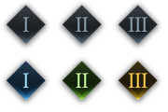








트라이포드
 | 티어 | index | 트라이포드 명 | 트라이포드 설명
 | 1 | 0 | 부위파괴 강화 | 부위파괴 레벨이 1만큼 증가합니다.
 | 1 | 1 | 뇌진탕 | 스킬의 무력화 단계가 [중]으로 증가합니다.
 | 1 | 2 | 약점 공략 | 공격에 적중된 적은 16.0초 동안 자신 및 파티원의 치명타 공격에 받는 피해가 8.0% 증가합니다.
 | 2 | 0 | 집중 공략 | 공격 범위가 20.0% 감소하고 즉시 창을 바닥에 내려찍습니다.
 | 2 | 1 | 대지 파괴 | [토] 속성으로 변경되고, 공격 적중 시 3.0/3.5/4.0/4.5/5.0초 동안 지진에 걸립니다.
 | 2 | 2 | 내려치는 창 | 공격 범위가 20.0% 감소하지만, 마우스 위치에 창이 떨어지는 공격을 가합니다.
 | 3 | 0 | 빠른 준비 | 재사용 대기시간이 6.0/7.2/8.4/9.7/11.0초 감소합니다.
 | 3 | 1 | 최후의 판단 | 듀얼 게이지를 1칸 소모하지만, 적에게 주는 피해가 140.0/152.6/165.2/177.8/190.4% 증가합니다. 보유한 듀얼 게이지가 1칸 미만이면 적용 되지 않습니다.
[파티 기여도 향상]
부위파괴 강화
뇌진탕
약점 공략
[전투 스타일 변화]
집중 공략
대지 파괴
내려치는 창
[스킬의 방향성 결정]
빠른 준비
최후의 판단

Slide 3
트라이포드
[파티 기여도 향상]
부위파괴 강화
뇌진탕
약점 공략
부위파괴 레벨이 1만큼 증가합니다.
스킬의 무력화 단계가 [중]으로 증가합니다.
공격에 적중된 적은 16.0초 동안 자신 및 파티원의
치명타 공격에 받는 피해가 8.0% 증가합니다.
부위파괴 강화
뇌진탕
약점 공략
[전투 스타일 변화]
집중 공략
대지 파괴
내려치는 창
공격 범위가 20.0% 감소하고 즉시 창을 바닥에 내려찍습니다.
[토] 속성으로 변경되고,
공격 적중 시 3.0/3.5/4.0/4.5/5.0초 동안 지진에 걸립니다.
공격 범위가 20.0% 감소하지만,
마우스 위치에 창이 떨어지는 공격을 가합니다.
집중 공략
대지 파괴
내려치는 창
[스킬의 방향성 결정]
빠른 준비
최후의 판단
빠른 준비
최후의 판단
재사용 대기시간이 6.0/7.2/8.4/9.7/11.0초 감소합니다.
듀얼 게이지를 1칸 소모하지만, 적에게 주는 피해가 140.0/152.6/165.2/177.8/190.4% 증가합니다.
보유한 듀얼 게이지가 1칸 미만이면 적용 되지 않습니다.

Slide 4
트라이포드
[파티 기여도 향상]
부위파괴 강화
최대 레벨 : 1
뇌진탕
약점 공략
부위파괴 레벨이 1만큼 증가합니다.
스킬의 무력화 단계가 [중]으로 증가합니다.
공격에 적중된 적은 16.0초 동안 자신 및 파티원의
치명타 공격에 받는 피해가 8.0% 증가합니다.
부위파괴 강화
뇌진탕
약점 공략
[전투 스타일 변화]
집중 공략
대지 파괴
내려치는 창
공격 범위가 20.0% 감소하고 즉시 창을 바닥에 내려찍습니다.
[토] 속성으로 변경되고,
공격 적중 시 3.0/3.5/4.0/4.5/5.0초 동안 지진에 걸립니다.
공격 범위가 20.0% 감소하지만,
마우스 위치에 창이 떨어지는 공격을 가합니다.
집중 공략
대지 파괴
내려치는 창
[스킬의 방향성 결정]
빠른 준비
최후의 판단
재사용 대기시간이 6.0/7.2/8.4/9.7/11.0초 감소합니다.
듀얼 게이지를 1칸 소모하지만, 적에게 주는 피해가 140.0/152.6/165.2/177.8/190.4% 증가합니다.
보유한 듀얼 게이지가 1칸 미만이면 적용 되지 않습니다.
빠른 준비
최후의 판단

Slide 5
트라이포드
[파티 기여도 향상]
부위파괴 강화
뇌진탕
약점 공략
부위파괴 레벨이 1만큼 증가합니다.
스킬의 무력화 단계가 [중]으로 증가합니다.
공격에 적중된 적은 16.0초 동안 자신 및 파티원의
치명타 공격에 받는 피해가 8.0% 증가합니다.
[전투 스타일 변화]
집중 공략
대지 파괴
내려치는 창
공격 범위가 20.0% 감소하고 즉시 창을 바닥에 내려찍습니다.
[토] 속성으로 변경되고,
공격 적중 시 3.0/3.5/4.0/4.5/5.0초 동안 지진에 걸립니다.
공격 범위가 20.0% 감소하지만,
마우스 위치에 창이 떨어지는 공격을 가합니다.
[스킬의 방향성 결정]
빠른 준비
최후의 판단
재사용 대기시간이 6.0/7.2/8.4/9.7/11.0초 감소합니다.
듀얼 게이지를 1칸 소모하지만, 적에게 주는 피해가 140.0/152.6/165.2/177.8/190.4% 증가합니다.
보유한 듀얼 게이지가 1칸 미만이면 적용 되지 않습니다.

Slide 6
트라이포드
부위파괴 강화
뇌진탕
약점 공략
[파티 기여도 향상]
부위파괴 레벨이 1만큼 증가합니다.
스킬의 무력화 단계가 [중]으로 증가합니다.
공격에 적중된 적은 16.0초 동안 자신 및 파티원의
치명타 공격에 받는 피해가 8.0% 증가합니다.
집중 공략
대지 파괴
내려치는 창
[전투 스타일 변화]
공격 범위가 20.0% 감소하고 즉시 창을 바닥에 내려찍습니다.
[토] 속성으로 변경되고,
공격 적중 시 3.0/3.5/4.0/4.5/5.0초 동안 지진에 걸립니다.
공격 범위가 20.0% 감소하지만,
마우스 위치에 창이 떨어지는 공격을 가합니다.
빠른 준비
최후의 판단
[스킬의 방향성 결정]
재사용 대기시간이 6.0/7.2/8.4/9.7/11.0초 감소합니다.
듀얼 게이지를 1칸 소모하지만, 적에게 주는 피해가 140.0/152.6/165.2/177.8/190.4% 증가합니다.
보유한 듀얼 게이지가 1칸 미만이면 적용 되지 않습니다.

Slide 7
[파티 기여도 향상]
[전투 스타일 변화]
[스킬의 방향성 결정]

Slide 8
트라이포드
[파티 기여도 향상]
부위파괴 강화
뇌진탕
약점 공략
부위파괴 레벨이 1만큼 증가합니다.
스킬의 무력화 단계가 [중]으로 증가합니다.
공격에 적중된 적은 16.0초 동안 자신 및 파티원의
치명타 공격에 받는 피해가 8.0% 증가합니다.
[전투 스타일 변화]
집중 공략
대지 파괴
내려치는 창
공격 범위가 20.0% 감소하고 즉시 창을 바닥에 내려찍습니다.
[토] 속성으로 변경되고,
공격 적중 시 3.0/3.5/4.0/4.5/5.0초 동안 지진에 걸립니다.
공격 범위가 20.0% 감소하지만,
마우스 위치에 창이 떨어지는 공격을 가합니다.
[스킬의 방향성 결정]
빠른 준비
최후의 판단
재사용 대기시간이 6.0/7.2/8.4/9.7/11.0초 감소합니다.
듀얼 게이지를 1칸 소모하지만, 적에게 주는 피해가 140.0/152.6/165.2/177.8/190.4% 증가합니다.
보유한 듀얼 게이지가 1칸 미만이면 적용 되지 않습니다.

Slide 10
트라이포드
트라이포드 명 | 부위파괴 강화 | 뇌진탕 | 약점 공략
아이콘
효과 설명 | 부위파괴 레벨이 1 만큼 증가합니다. | 스킬의 무력화 단계가 [중]으로 증가합니다. | 공격에 적중된 적은 16.0초 동안 자신 및 파티원의 치명타 공격에 받는 피해가 8.0% 증가합니다.
최대 레벨 | Lv. 1 | Lv. 1 | Lv. 1
사용 목적 | 높은 부위 파괴가 필요할 때 선택합니다. | 높은 무력화가 필요할 때 선택합니다. | 파티의 피해량을 높여야 할 때 선택합니다.
사용 예시 | 일리아칸 2관문 0줄 파괴 패턴에 사용하여 빠르게 파괴를 완료합니다. | 발탄 1관문 30줄 무력화 패턴에 사용하여 빠르게 무력화 게이지를 감소시킵니다. | 부위파괴와 무력화가 충분한 경우에 사용하여 파티 전체의 피해량을 증가시킵니다.
부위파괴 강화
뇌진탕
약점 공략
집중 공략
대지 파괴
내려치는 창
빠른 준비
최후의 판단

Slide 11
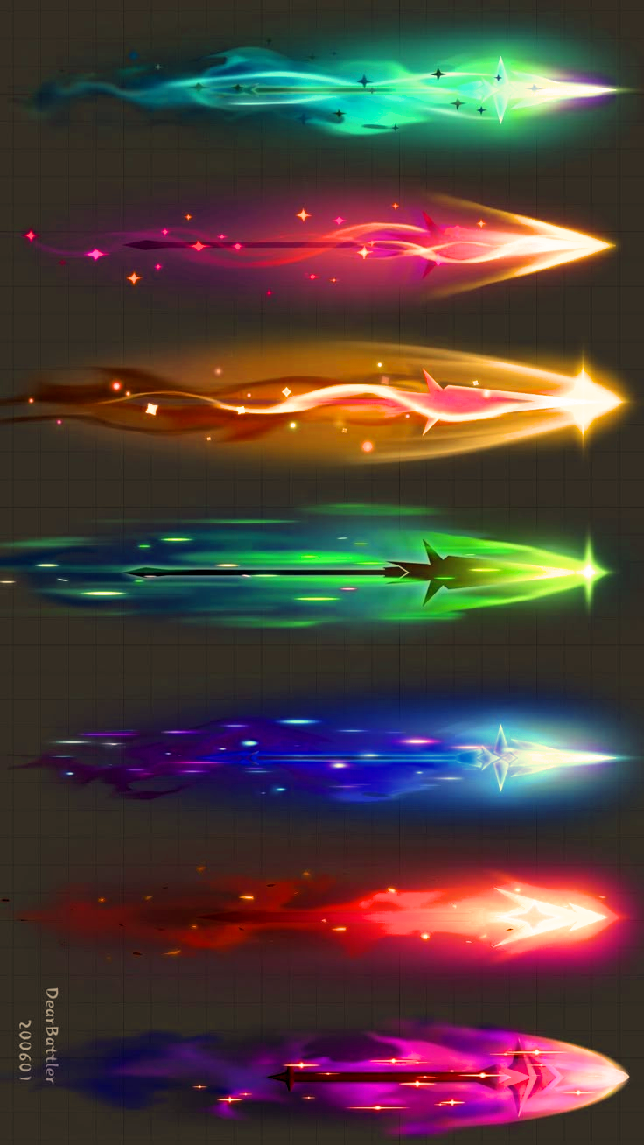
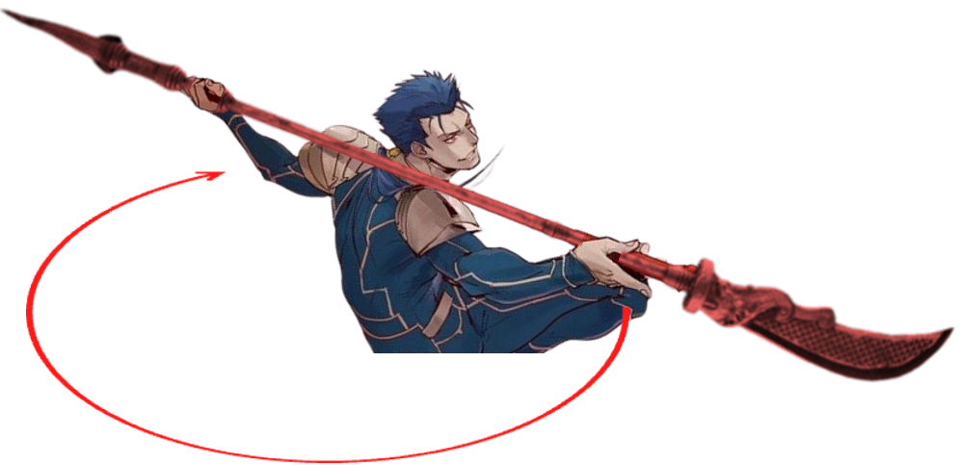
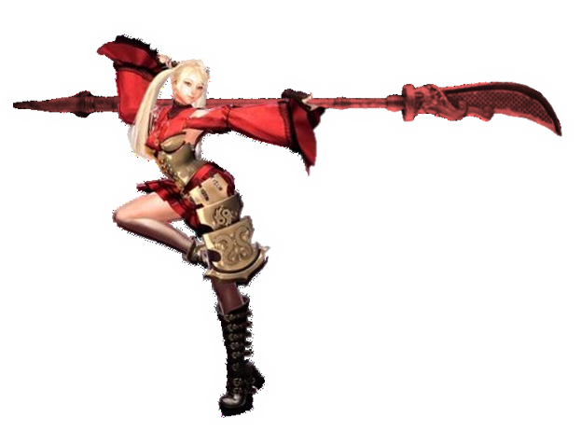
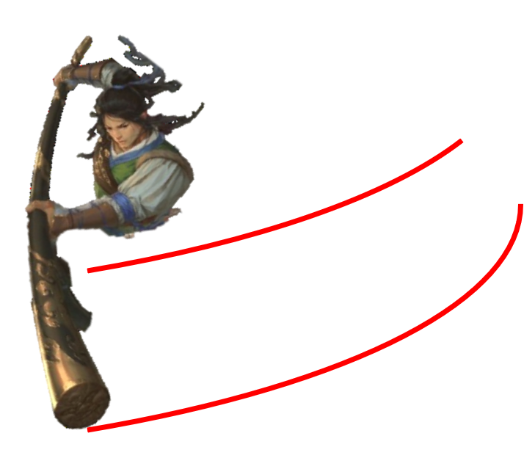
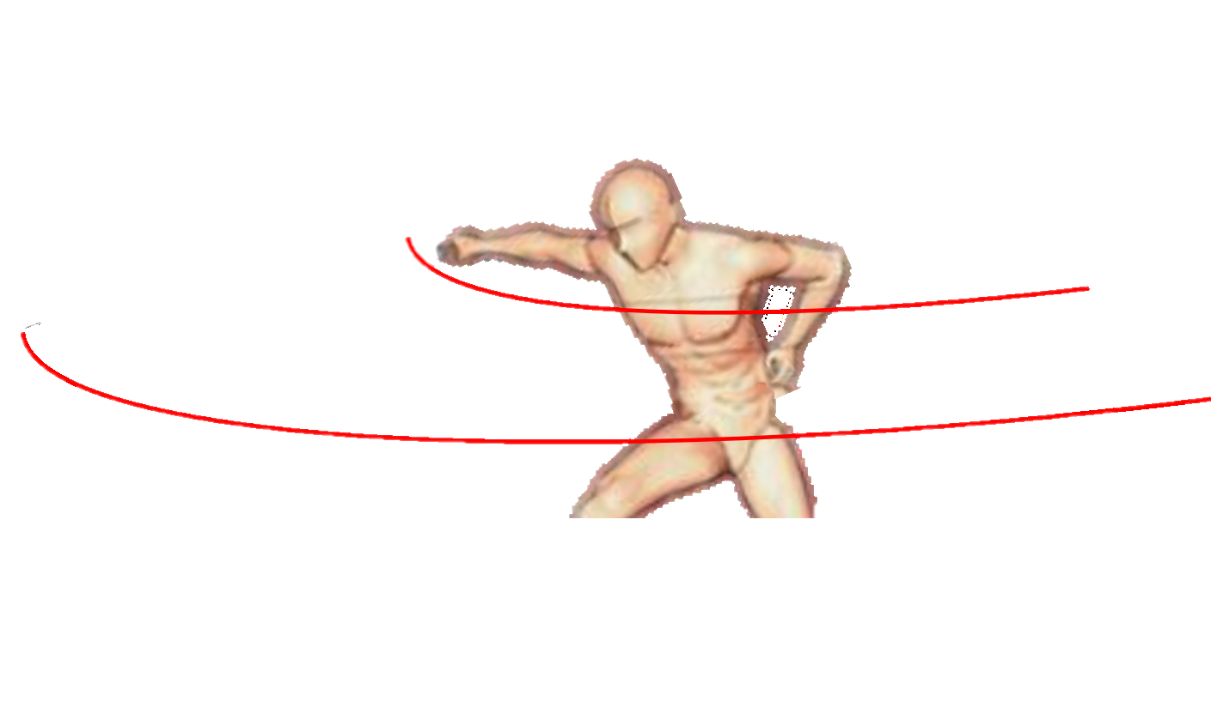
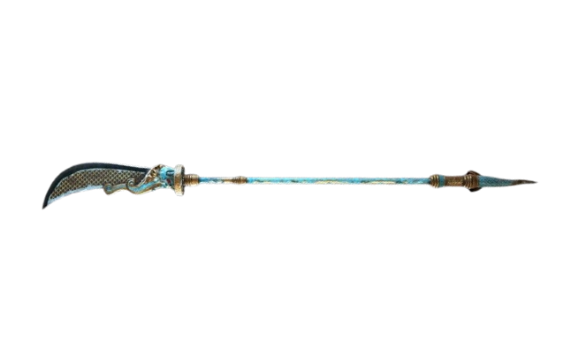
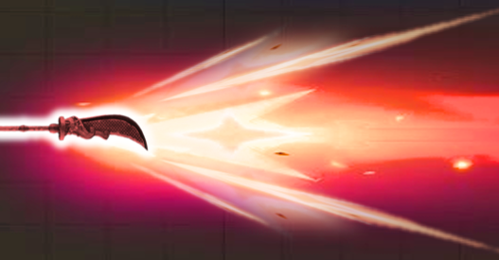
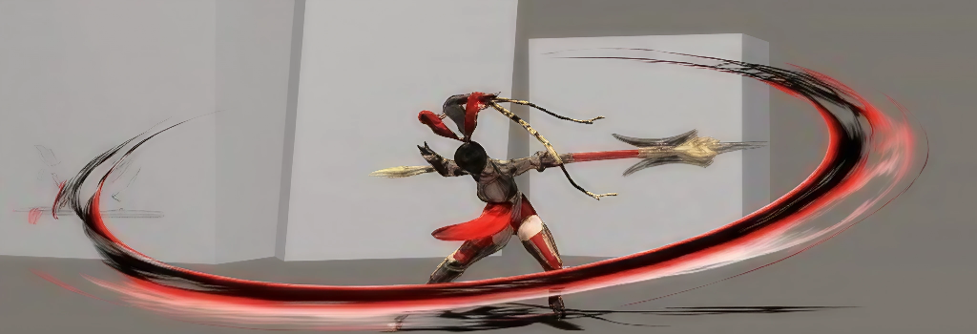
모션 및 이펙트
１
공격 준비
2
1차 공격
3
2차 공격
창을 목에 걸친 후 자세를 낮춰 한바퀴 회전합니다.
동시에 주변의 에너지가 캐릭터를 향해 모여듭니다.
오른쪽 다리를 뒤로 접으며 창을 찌릅니다.
이후 다리를 피며 창을 강하게 당겨옵니다.
창을 좌우로 휘둘러 공격합니다.
카메라
1
휘두르기 순서 :
①
②
①
②
①
(총 5회)
왼손은 반드시 창을 잡고 있어야 합니다.
①
양손 파지 : 좌->우로 휘두르기
②
한 손 파지 [왼손] : 우->좌로 휘두르기
∵ [모션 2] 에서 왼손으로 창을 찔러 공격
1
찌르기
왼손 위치 고정
2
당기기
▲ 창 형상의 붉은빛 에너지가 찌르는 동작에 맞춰
전방으로 흐릅니다.
[에너지 흡수 예시]
[창을 당길 때 형성되는 이펙트 예시]
[트레일 이펙트]
◀ 에너지가 모여들어
클래스 마크의 모양을 형성합니다.
▲ 창 쪽으로 에너지가 모여듭니다.
▲ 창을 휘두를 때 검붉은 트레일 이펙트 발생

Slide 12
스킬 연출
* 초당 30프레임 기준
총 스킬 연출 시간 : 약 5초 (150 frame)
모션 시간 : 약 4초 (120 frame)
0
10
15
20
30
40
50
60
70
80
90
100
110
120
130
140
150
프레임
공격 준비
공격
마무리
1차 공격
2차 공격
3차 공격
돌진 준비
돌진 공격
1
제자리 회전
창을 찌른 후 당기기
창을 좌우로 5회 휘두르기
창을 전방으로 8회 찌르기
돌진 준비
돌진하며 창 휘두르기
이후 전투 IDLE로 전환
모션
후 딜레이 캔슬
캔슬 가능 지점
에너지 흡수
창 형상화
당겨지는
에너지
트레일 이펙트 (5회)
트레일 이펙트 (8회)
+ 창 형태의 잔상 이펙트 다수 형성
클래스 마크
트레일 이펙트
이펙트 (VFX)
잔여 이펙트 (지면의 균열)
15
23
107
타격 지점
(+ 피격 처리)
피격 이상
경직
피격 이상
피격 이상 면역 / 상태 이상 면역
슈퍼 아머
버프/디버프
발동 지점

Slide 13
[연출 추가 설명]
분류
핵심 포인트
예상 시간
구성 요소
추가 설명
공격 준비
중심이 안정적인 회전
0.5s
[모션 1] 제자리 회전
모션
창을 왼손으로 잡아 목 뒤에 걸칩니다. 이후 무릎을 굽혀 자세를 낮추고 제자리에서 한바퀴 회전합니다.
[이펙트 1] 에너지 흡수
이펙트
캐릭터가 주변의 에너지를 흡수하며, 모인 에너지는 클래스 마크의 형상을 띈 후 사라집니다.
[슈퍼 아머] 피격 이상 면역 / 상태 이상 면역
슈퍼 아머
스킬을 시전하는 동안 피격 이상 & 상태 이상에 면역이 됩니다.
1차 공격
적을 범위 내로 끌어당기기
0.5s
[모션 2] 창을 찌른 후 당기기
모션
오른쪽 다리를 접으며 창을 찌른 후 강하게 당깁니다.
[이펙트 2-1] 거대한 창 형상화
이펙트
2-1
검붉은 에너지가 거대한 창 형상을 띄며 찌르기 모션에 맞춰 찔러 들어갑니다.
이후 창을 당길 때에는 창 쪽으로 에너지가 흡수됩니다.
[이펙트 2-2] 창으로 당겨지는 에너지
2-2
[타격] 2회
타격
찌르면서 1회, 당기면서 1회 타격합니다. 창을 당길 때 적중된 적들을 끌어당깁니다.
2차 공격
한 손과 양 손
번갈아 휘두르기
1.0s
[모션 3] 창을 좌우로 5회 휘두르기
모션
창을 좌, 우로 번갈아 가며 휘두릅니다.
[이펙트 3] 트레일 이펙트
이펙트
창을 휘두를 때 검붉은 빛의 트레일 이펙트가 발생합니다.
[타격] 5회
타격
창을 휘두르며 5회 타격합니다. (1~5번째 타격 : 경직)
3차 공격
빠른 찌르기로 인한
창 형태의 잔상 이펙트 형성
1.0s
[모션 4] 창 찌르기 (8회)
모션
창을 빠르게 찌릅니다. (창을 찌르는 높낮이를 다르게 하여 더욱 몰입감 있는 모션으로 제작합니다.)
[이펙트 4] 트레일 + 창 형태의 잔상 이펙트
이펙트
창 형태의 에너지가 캐릭터 주변에 형성되어 적을 향해 찌르듯 흐릅니다.
[타격] 8회
타격
창을 찔러 총 8회 타격합니다. (1~8번째 타격 : 경직)
돌진 준비
추진력을 위한 준비
0.3s
[모션 5] 돌진 준비
모션
창을 목 뒤에 걸치고 무릎을 굽혀 자세를 낮춥니다.
[이펙트 5] 클래스 마크
이펙트
검붉은 에너지가 클래스 마크를 형성한 후 사라집니다.
돌진 공격
전진하며 크게 휘두르기
0.7s
[모션 6] 돌진하며 휘두르기
모션
빠르게 돌진하며 온 몸의 힘을 이용해 크게 휘두릅니다. 이에 대한 반동으로 지나온 방향을 바라보며 정지합니다.
[이펙트 6] (1) 트레일 이펙트
(2) 잔여 이펙트
이펙트
(1)
창을 휘두를 때 트레일 이펙트가 형성됩니다.
(2)
창을 휘두르는 궤적을 따라 지면에 균열이 형성됩니다.
[타격] 1회
타격
전진하며 크게 휘둘러 1회 타격합니다. (피격 이상)
마무리
강력한 공격으로 인해
지면이 파이고 균열 형성
1.0s
전투 IDLE로 전환
모션
전투 IDLE로 전환합니다. 전환 중 이동기 사용으로 후 딜레이를 캔슬 할 수 있습니다.
[이펙트 6] (2) 잔여 이펙트
이펙트
6-(2)의 잔여 이펙트가 지속됩니다.

Slide 14
스킬의 효과 목록
//comment | 스킬 효과 ID (PK) | 스킬 ID (FK) | 효과 ID (FK) | 발동 조건 (트리거) | 트리거 태그 | 영역 유형 | 영역 값 | 효과 매개 변수 값
피격 이상 면역 | 3052700 | 305270 | 4980 | 스킬 시전 중 | lm_skill_27 | DEFAULT | {} | {}
상태 이상 면역 | 3052701 | 305270 | 4982 | 스킬 시전 중 | lm_skill_27 | DEFAULT | {} | {}
1차 공격 (dmg_1) | 3052702 | 305270 | 1000 | 적중 시 | start_atk | RECTANGLE | {‘width’ : 5.0, ‘height’ : 10.0} | {‘base_dmg’: 2785, ‘hit_cnt’ : 2, ‘stagger’ : 5}
적 당겨오기 | 3052703 | 305270 | 5501 | 적중 시 | pull | DEFAULT | {} | {}
2차 공격 (dmg_2) | 3052704 | 305270 | 1000 | 적중 시 | swing_atk | RECTANGLE | {‘width’ : 10.0, ‘height’ : 8.0} | {‘base_dmg’: 4453, ‘hit_cnt’ : 5, ‘stagger’ : 5}
3차 공격 (dmg_3) | 3052705 | 305270 | 1000 | 적중 시 | sting_atk | RECTANGLE | {‘width’ : 10.0, ‘height’ : 8.0} | {‘base_dmg’: 2785, ‘hit_cnt’ : 8, ‘stagger’ : 5}
돌진 공격 (dmg_4) | 3052706 | 305270 | 1000 | 적중 시 | finish_atk | RECTANGLE | {‘width’ : 10.0, ‘height’ : 5.0} | {‘base_dmg’: 5571, ‘hit_cnt’ : 1, ‘stagger’ : 5}
경직 | 3052707 | 305270 | 5500 | 적중 시 | paralysis | DEFAULT | {} | {}
피격 이상 | 3052708 | 305270 | 5501 | 적중 시 | push | DEFAULT | {} | {}

Slide 15
리소스 목록
분류 | 파일명 | 리소스 설명
아이콘 | lm_skill_01_27.png | UI에 표시되는 스킬 아이콘
애니메이션 | lm_skill_27_anim.fbx | 전체 모션
VFX (전체 묶음) | lm_skill_27_vfx_00.fbx | 전체 이펙트
VFX (개별) | lm_skill_27_vfx_01.fbx | [이펙트 1] 검붉은 에너지가 캐릭터를 향해 모여든 후 클래스 마크의 형상을 띄며 사라지는 이펙트
 | lm_skill_27_vfx_02.fbx | [이펙트 2] 에너지가 거대한 창을 형성하며 적을 향해 찌른 후 창으로 다시 흡수되는 이펙트
 | lm_skill_27_vfx_03.fbx | [이펙트 3] 트레일 이펙트
 | lm_skill_27_vfx_04.fbx | [이펙트 4] 트레일 이펙트 + 주변에 다수의 창 형태의 에너지
 | lm_skill_27_vfx_05.fbx | [이펙트 5] 캐릭터의 몸에서 클래스 마크가 번쩍인 후 사라지는 이펙트
 | lm_skill_27_vfx_06.fbx | [이펙트 6-(1)] 트레일 이펙트
 | lm_skill_27_vfx_crack.fbx | [이펙트 6-(2)] 창을 휘두르는 궤적에 맞춰 지면에 형성되는 균열
※ 본 포트폴리오에서는 사운드 연출은 다루지 않았으며, 해당 사운드 리소스는 예시용으로, 간단하게 표기합니다.
2D 사운드
2D 사운드
3D 사운드
3D 사운드 | hit_sound_00.wav | 타격음 / 일정한 볼륨 / 적중된 대상의 중심에서 재생

